Slide 1
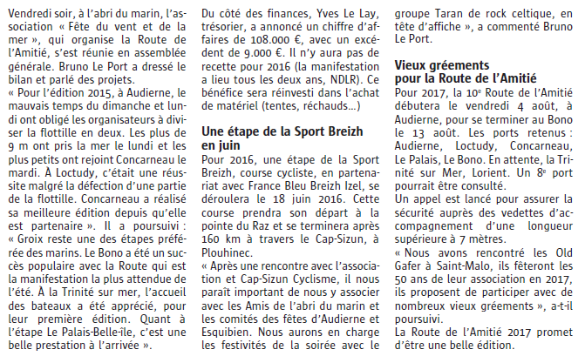
Télégramme-Cap Sizun le 15/02/2016

